Slide 1
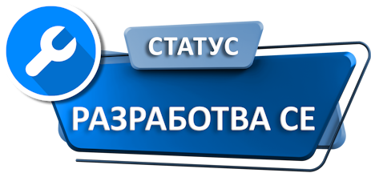
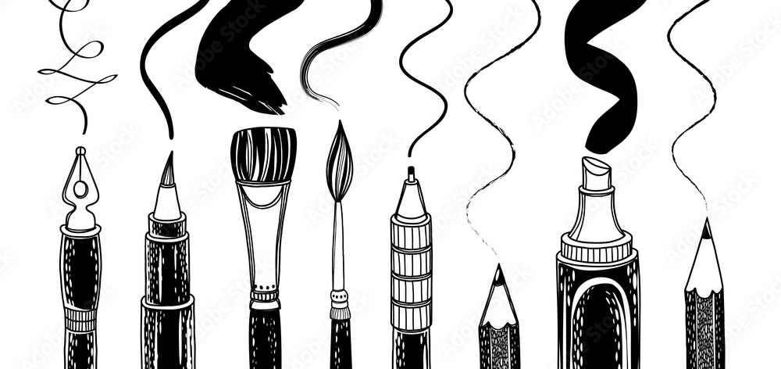
Инструменти за изчертаване и рисуване със свободна ръка
ToDo
Проект "Отворено учебно съдържание по програмиране и ИТ", СофтУни Фондация
Компютърно моделиране и ИТ
https://github.com/BG-IT-Edu
5 клас

Slide 2

Съдържание
͏Рисуване на изображение
Изчертаване на:
Права линия
Крива линия
Фигури
͏Избор на изображение
2
Notes:
2

Slide 3

Рисуване на изображение
Основни инструменти

Slide 4

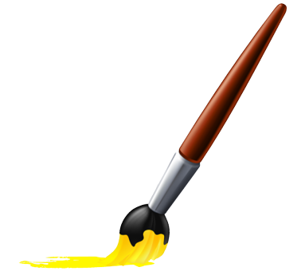
Инструменти за рисуване
Основните инструменти за рисуване:
͏Pencil (Молив)
͏Brushes (Четки)
При влачене с натиснат ляв бутон на мишката рисувате с Color 1, а при натиснат десен бутон – Color 2
Основна характеристика на инструментите за рисуване е дебелина на линията
Избира се бутона Size

Slide 5
Рисуване с молив – видео

Slide 6
Рисуване с четка – видео

Slide 7
Изтриване с гума
При използването на инструмента гума, Color 2 трябва да бъде като цвета на работното поле, иначе работи като молив

Slide 8

Задача: Рисуване
Отворете файла apple.png в папката Resources и прерисувайте изображението на нов файл, използвайки програмата Paint. Съхранете файла с име bestApple.png.

Slide 9

Изчертаване на линии и геометрични фигури

Slide 10
Права линия

Slide 11
Изчертаване на права линия (1)
Инструментът за изчертаване на права линия се намира в панела Shapes
Изчертаването става, като държим натиснат левия бутон и влачим мишката и пускаме бутона на желаното място
На линията може да бъде зададено:
Цвят
Дебелина
Очертание

Slide 12
Изчертаване на права линия – видео

Slide 13
Изчертаване на права линия (2)
За да изчертаем хоризонтални, вертикални или линии под 45°, трябва да бъде натиснат клавиша [Shift]

Slide 14
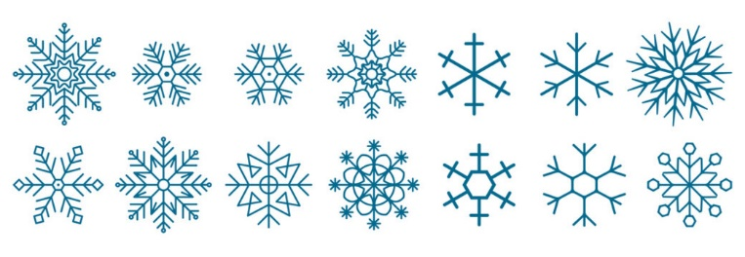
Задача: Снежинка
Отворете файла snowflake.png в папката Resources и изчертайте с права линия още снежинки по работното поле. Помислете за други възможни вариации при изчертаването.

Slide 15
Крива линия

Slide 16
Изчертаване на крива линия
Инструментът за изчертаване на крива линия се намира в панела Shapes
Крива линия се чертае така, както правата
Начини за изкривяване на линията:
Щракване извън линията и тя ще се изкриви към мястото, където сте щракнали
Щракваме еднократно от двете страни на линията и тя ще се изкриви в двете посоки
Задържане на ляв бутон и влачене на мишката в желаната посока

Slide 17
Изчертаване на крива линия – видео

Slide 18
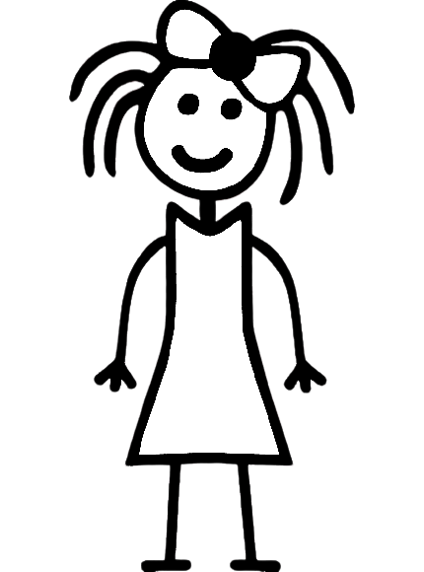
Задача: Фризьорски салон
Отворете файла stickman.png в папката Resources. Използвайки инструмента за изчертаване на крива линия, измислете и му добавете подходяща прическа на човечето.

Slide 19
Геометрични фигури

Slide 20
Изчертаване на фигури (1)
Различните фигури са разположени в панела Shapes
Стъпки при изчертаване на фигури:
͏Избирате желаната фигура
͏Щраквате с левия бутон в определена точка на работното поле
͏Влачите мишката, докато достигнете желаната големина на фигурата
͏Отпускате левия бутон
При задържане на бутона [Shift] се чертаят фигури с точни пропорции

Slide 21
Изчертаване на фигури – видео

Slide 22
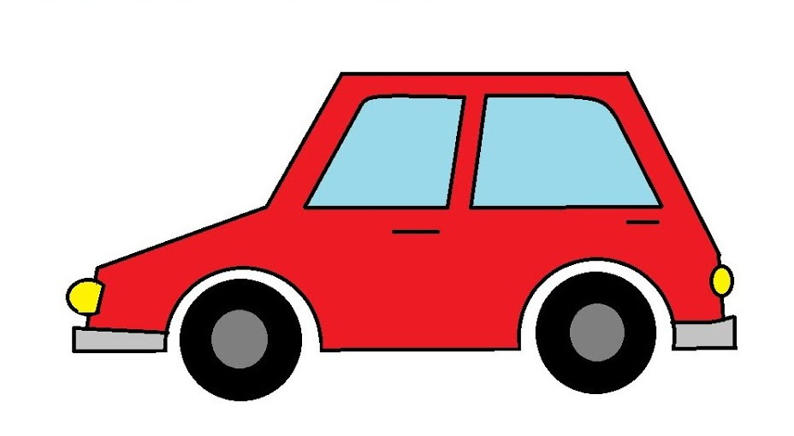
Задача: Изграждане на автомобил
Отворете програмата Paint. С помощта на различни видове геометрични фигури, изчертайте кола. Накрая я оцветете подходящо.

Slide 23

Избор на изображение
Различни методи за селектиране

Slide 24
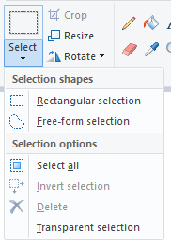
Избор на изображение
За да обработим обект в Paint, той трябва да бъде селектиран
Това става с помощта на бутона Select в панлеа Image

Slide 25
Rectangular selection
Работи по начина, по който се изчертава правоъгълник
След пускането на левия бутон се получава рамка, в която се намира обектът

Slide 26
Free-form selection
При това селектиране се изчертава линия по начина, по който се чертае с молив
Така се изчертава желаната от вас рамка, в която се намира селектираната част от обекта

Slide 27
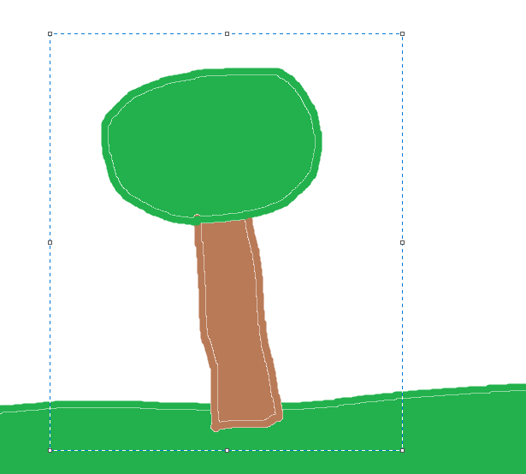
Transparent selection
͏Transparent selection – избира само част от изображението без фоновия цвят
Изображението с прозрачни части може да се постави върху различни фонове

Slide 28
Ползи от Transparent selection

Slide 29
Какво научихме днес?
…
…
…
Рисуване на изображение в Paint с:
Молив и четка
Изчертаване на:
Права линия
Крива линия
Геометрични фигури
Селектиране и манипулиране на обект

Slide 30
Въпроси?
Проект "Отворено учебно съдържание по програмиране и ИТ", СофтУни Фондация (лиценз CC-BY-NC-SA)
Notes:
30

Slide 31


Лиценз
Този курс (презентации, примери, демонстрационен код, упражнения, домашни, видео и други активи) представлява свободно учебно съдържание и се разпространява под свободен лиценз CC-BY-NC-SA
Проект "Отворено учебно съдържание по програмиране и ИТ" към Фондация "Софтуерен университет":
https://github.com/BG-IT-Edu
Notes:
31

